Slide 1
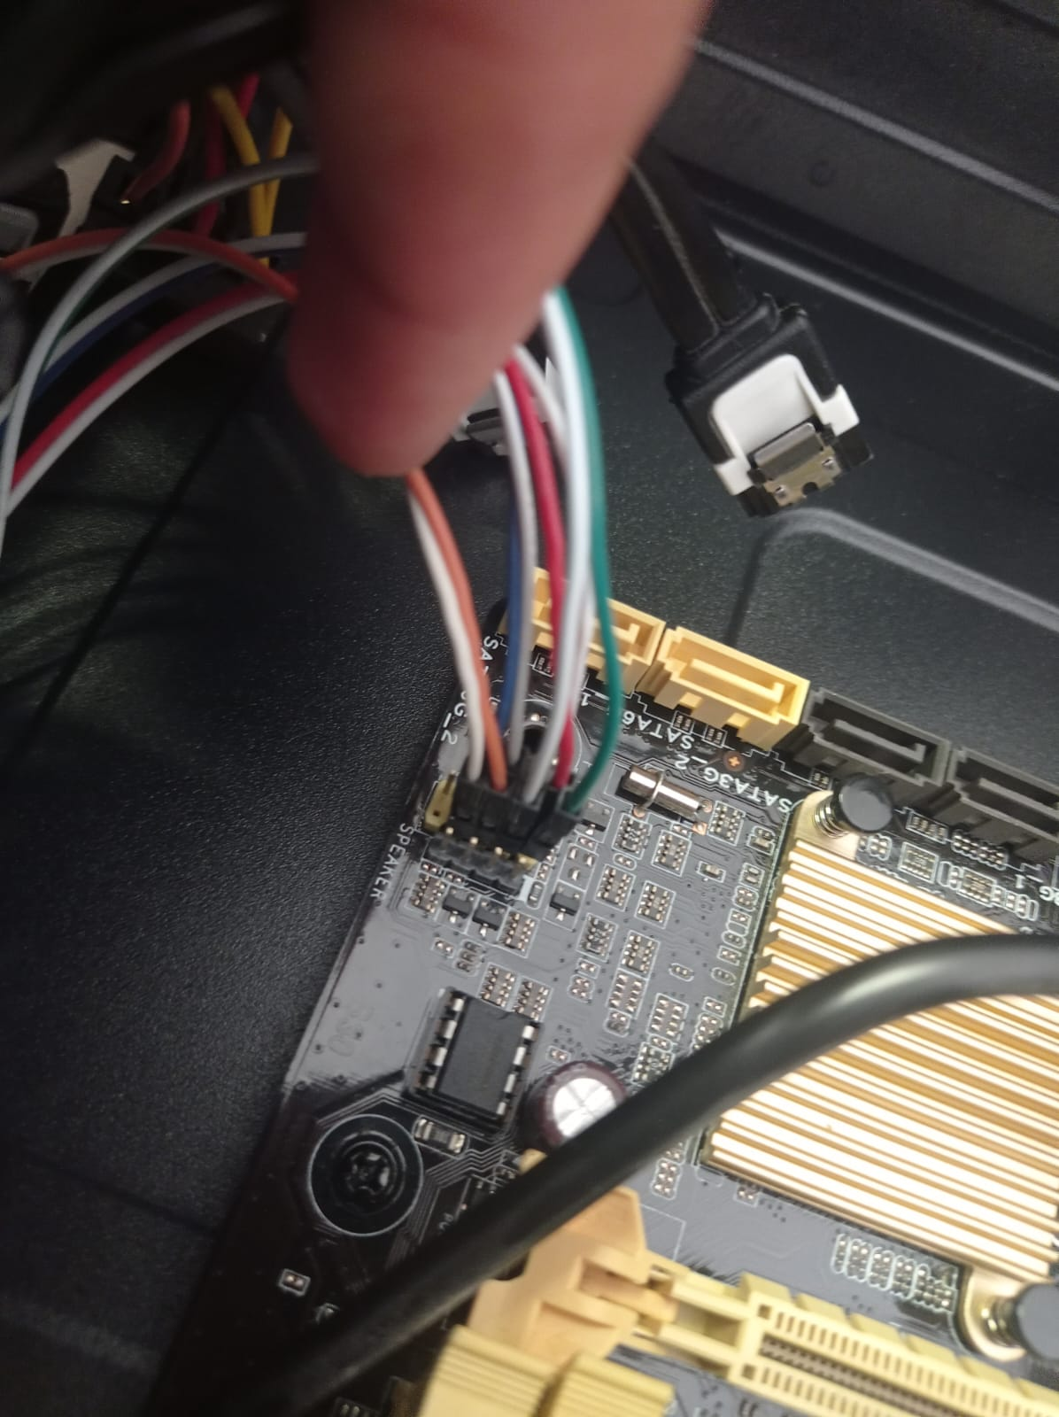
Componentes de un sobremesa
Grupo 1:
Miguel Ángel
Jesús Manuel Plana
Sergio Bravo

Slide 2
Componentes vistos:
La caja la cual van metidos todos los componentes de dicho sobremesa.
La fuente de alimentación.
Cable USD.
Cable HD.
Memoria RAM de 8GB de espacio.
Procesador.
Disipador.
La tarjeta grafica.
Pila de BIOS.
Dos ventiladores, uno para la caja en si y otro dedicado para la tarjeta grafica.
Disco duro de 1.0 TB.
Placa Base.

Slide 3
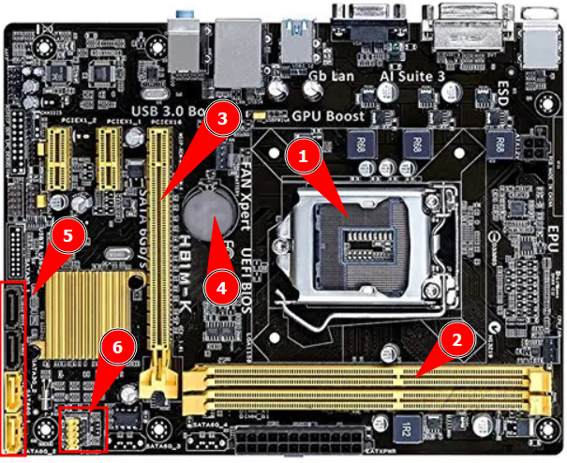
Componentes mas importantes de una placa base:
1-Procesador.
2-RAM.
3-GPU(Tarjeta grafica).
4-Pila de BIOS.
5-Puente norte y puente sur.
6-Pines paneles Frontal.

Slide 4
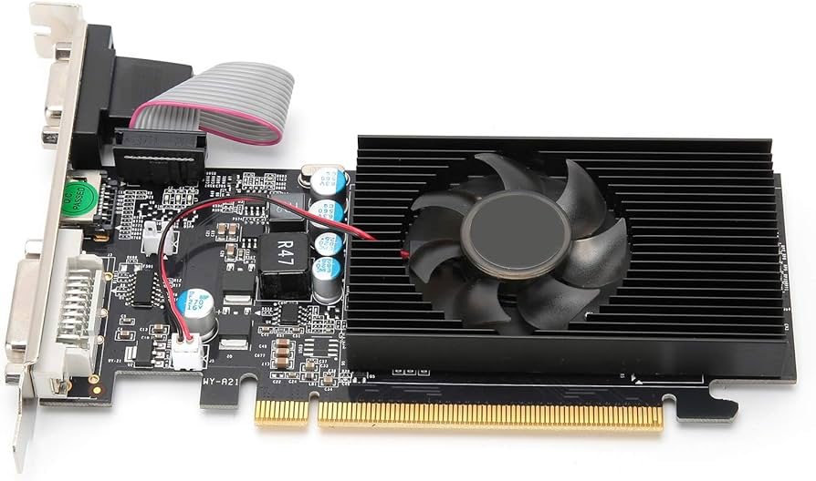

Slide 5
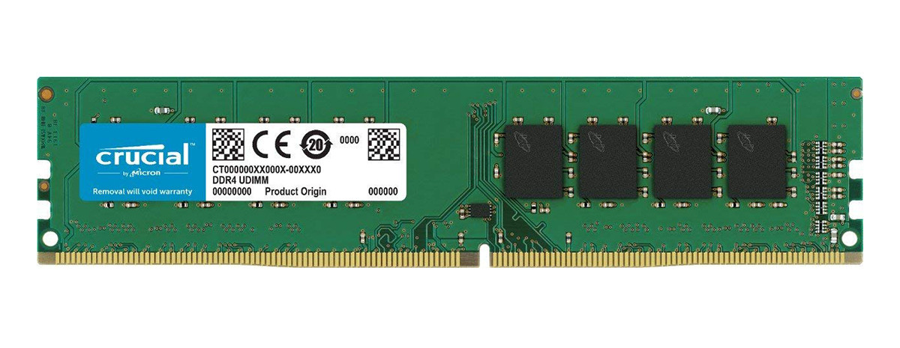
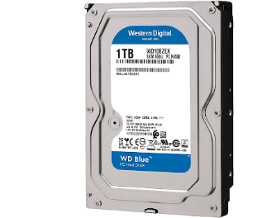
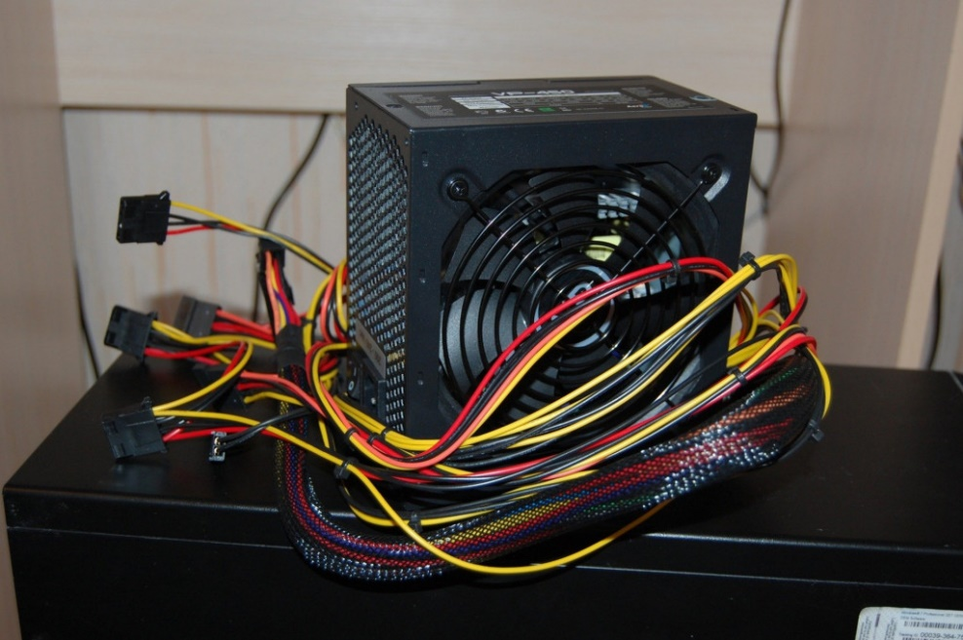
Memoria RAM 8GB: Que sirve para dar mas velocidad a los procesos.
Fuente de alimentación: Que sirve para suministrar energía a todo los componentes del ordenador.
Disco duro 1TB:Que sirve para almacenar programas y variados.

Slide 6
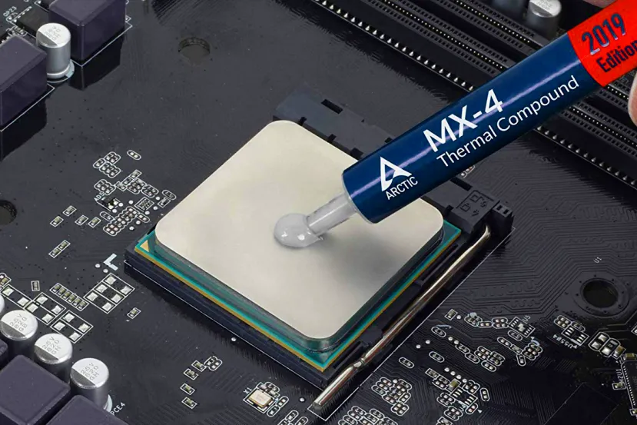
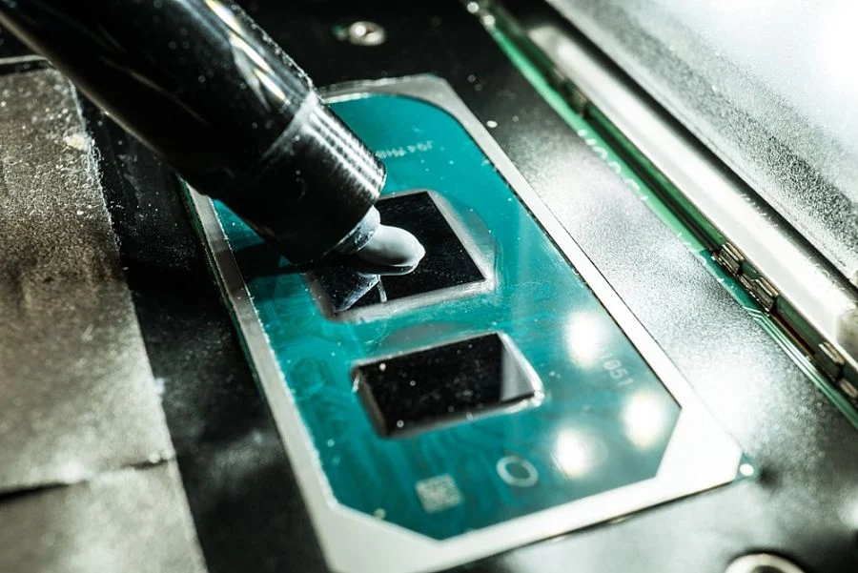
Respecto al trabajo en general:
Pasta térmica en el procesador
Desmontamos todos los componentes correctamente, los montamos de nuevo sin fallos excepto a la hora de poner los pines, que si no los pones bien en su sitio el ordenador no se puede encender.
También cambiamos correctamente la pasta térmica de la GPU y del procesador
Pasta térmica en la GPU

Slide 7
Muchas gracias por ver nuestra presentación

